Slide 1

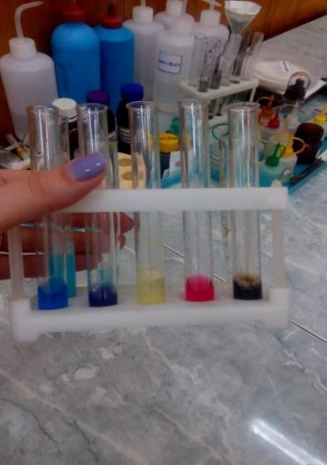

Профильное обучение химии:
цели, проблемы, перспективы
Горшкова Н.Н.,
ст. преподаватель КОО ГАУ ДПО ЯО ИРО, методист МУ ДПО «ИОЦ» г. Рыбинска
25.02.2025

Slide 2
Нормативные документы для реализации профильного обучения химии на уровне ООО
Приказ Министерства просвещения РФ от 31.05.2021 № 287 «Об утверждении федерального государственного образовательного стандарта основного общего образования» (Зарегистрирован 05.07.2021 № 64101)
Приказ Министерства просвещения Российской Федерации от 18.05.2023 № 370 "Об утверждении федеральной образовательной программы основного общего образования" (Зарегистрирован 12.07.2023 № 74223) https://static.edsoo.ru/projects/fop/index.html#/sections/2
Пункт 156 ФОП ООО: Федеральная рабочая программа по химии для ООО (углубленный уровень) https://static.edsoo.ru/projects/fop/index.html#/sections/200225

Slide 3
Нормативные документы для реализации профильного обучения химии на уровне СОО
Приказ Министерства Просвещения РФ от 12.08.2022 №732 ««Об утверждении федерального государственного образовательного стандарта среднего общего образования» (Зарегистрирован 12.09.2022 № 70034 )
Приказ Министерства просвещения Российской Федерации от 18.05.2023 № 371 "Об утверждении федеральной образовательной программы среднего общего образования" (Зарегистрирован 12.07.2023 № 74228) https://static.edsoo.ru/projects/fop/index.html#/sections/3
Пункт 118 ФОП СОО: Федеральная рабочая программа по химии для СОО (углублённый уровень).
https://static.edsoo.ru/projects/fop/index.html#/sections/300228

Slide 4
Цель естественно-научного профильного обучения
повышение качества образовательной системы, решение одной из жизненно важных проблем - обоснованного выбора будущего профессионального образования, самореализация выпускника в его профессиональной деятельности

Slide 5
Принципы профильного обучения
Индивидуализация - предполагает организацию учебного процесса с учетом индивидуальных особенностей учащихся
Дифференциация - форма организации учебной деятельности, при которой учитываются склонности, интересы и способности учащихся
Вариативность - выбор свободно изучаемых дисциплин, смена видов деятельности, использование интегративного подхода в изучении обязательных предметов, активное включение творческого начала в учебный процесс

Slide 6
Выход на профессии естественно-научного профиля
лаборант
инженер-химик
химик- технолог
врач
фармацевт
технолог
агроном
криминалист
биотехнолог
учитель
биолог/биохимик в качестве специалиста по технической поддержке и биоаналитике
биомедицинский инженер
биоинформатик
иммунолог
урбанист-эколог
биохимический инженер
молекулярный диетолог
биофармаколог

Slide 7
Топовые вузы страны
МГУ: для поступления на химический и биологический факультеты понадобится комбинация из химии, биологии и профильной математики.
МГМУ им. И.М. Сеченова: пользуются популярностью фармацевтический, педиатрический, лечебный, стоматологический и другие естественно-научные факультеты.
МФТИ: кроме химии, физика требуется при поступлении на большинство специальностей.
РНИМУ им. Пирогова: один из ведущих «медов» России, «конкурент» Сеченовки.
НИУ ВШЭ: здесь есть факультет физики, факультет химии и факультет биологии и биотехнологии. Студенты ведут исследования на базе институтов РАН.
МГТУ им. Баумана: ведущий вуз для технарей

Slide 8
Место учебного предмета «Химия» в учебном плане
Химия – 3 ч + 1 ч электив
Биология – 3 ч + 1 ч электив
Предмет | Количество часов в неделю
Классы | VIII | IX
Химия Базовый уровень | 2 | 2
Химия Углублённый уровень | 3*или 4 * | 3
Предмет | Количество часов в неделю
Классы | X | XI
Химия Базовый уровень | 1 | 1
Химия Углублённый уровень | 3 | 3

Slide 9




УМК, используемые на профильном уровне в СОО
Еремин В.В., Кузьменко Н.Е., Дроздов А.А., Лунин В.В.; под ред. Лунина В.В. Химия. 11 класс. Учебник. Углублённый уровень
Химия 10 класс. Учебник для общеобразовательных организаций. Углубленный уровень - Пузаков С.А., Машнина Н.В., Попков В.А.

Slide 10

































































✓
✓
✓
✓
✓
✓
✓
✓
✓
✓
✓
✓
✓
✓

Slide 11















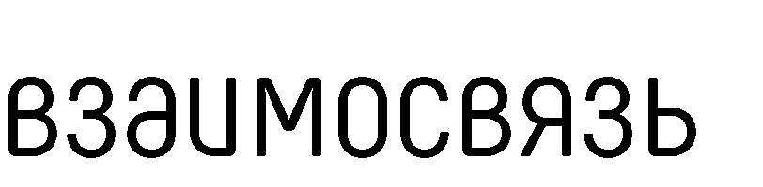




































✓
✓
✓
✓
✓
✓
✓
✓

Slide 12









































✓
✓
✓
✓
✓
✓
✓
✓
✓
✓
✓
✓

Slide 13
Естественно-научный профиль г. Рыбинск
№ | ОО/ссылка на сайт ОО | Вид профиля | Опыт профильного обучения | Профилизация начинается | Пропедевтика в 7 классе
1. | Лицей 2 https://licei2rybinsk.edu.yar.ru/ | Естественно-научный профиль (хим-био класс) | Более 20 лет | С 8 класса | Есть
2. | СОШ №5 https://sch5-rybinsk.edu.yar.ru/ | Естественно-научный профиль (медицинский класс) | с 2023-2024 уч. года | С 10 класса | Нет
3. | Гимназия №8 http://gim8.rybadm.ru/ | Профильная группа | Более 20 лет | С 10 класса | Нет
4. | СОШ №10 http://sch10.rybadm.ru/1/index.html | Естественно-научный профиль (хим-био класс) | Более 15 лет | С 10 класса | Нет
5. | СОШ №28 http://sch28.rybadm.ru/ | Профильная группа | Более 5 лет | С 10 класса | Нет
6. | СОШ №30 https://ryb30sh.edu.yar.ru/ | Естественно-научный профиль (хим-био класс) | Более 10 лет | С 10 класса | Да
7. | СОШ №43 https://ryb43sh.edu.yar.ru | Профильная группа | Более 5 лет | С 10 класса | Нет

Slide 14
« Общая экология»
(11 кл)
« Металлы побочных подгрупп»
(11 кл)
«Прикладная биология»11 класс
Элективные курсы
«Избранные вопросы биологии» (10 кл)
Задачи повышенной сложности
«Химия в задачах» (10 кл).

Slide 15
«Урок — это зеркало общей и педагогической культуры учителя, мерило его интеллектуального богатства, показатель его кругозора, эрудиции» (В.А. Сухомлинский).
Современный урок химии, основанный на требованиях ФГОС, имеет следующие особенности:
он носит личностно-ориентированный характер,
методологической основой стандартов является системно-деятельностный подход,
в центре внимания современного урока стоят компетенции ученика и его способность применять полученные знания на практике.
Учитель, используя межпредметные и внутрипредметные связи, поможет обучающимся понять, что химия не является изолированным предметом.

Slide 16
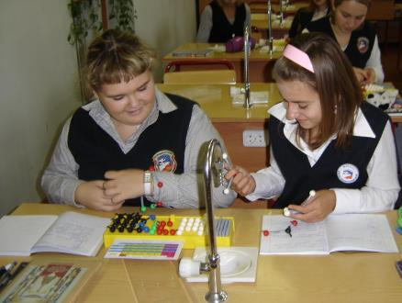
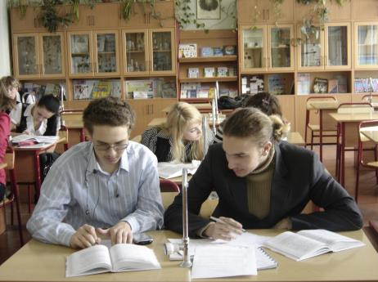
• Приоритет самостоятельной деятельности учащихся в различных формах: практическая деятельность (исследовательские эксперименты); анализ источников (научно-популярных статей, хрестоматийных текстов…); решение задач.

Slide 17
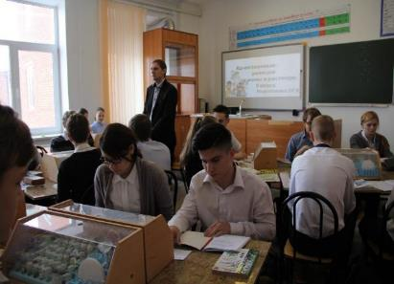
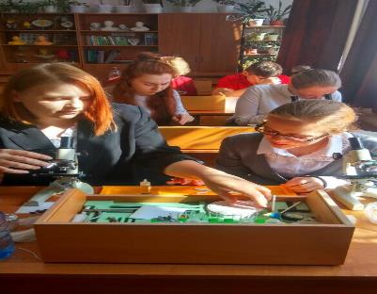
Основные виды уроков
Урок открытия новых знаний
Урок - практическая работа
Урок - зачет
Урок - лекция
Урок - семинар

Slide 18
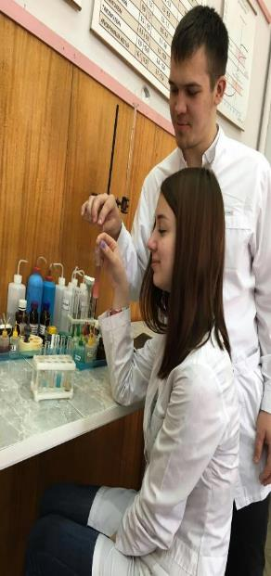
Нетрадиционные виды уроков:
Урок - консультация
Учебные экскурсии
Урок- викторина
Урок-состязание
Урок - ролевая игра
Урок - путешествие
Урок - презентация
Интегрированный урок
Урок - защита проектов

Slide 19
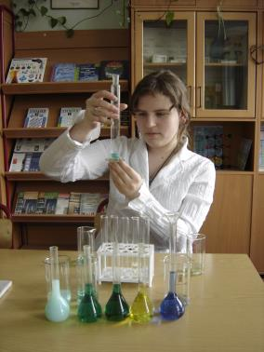
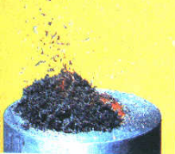
Постановка учебного эксперимента
Приобретение учащимися навыков практической деятельности, с применением теоретических знаний по химии

Slide 20
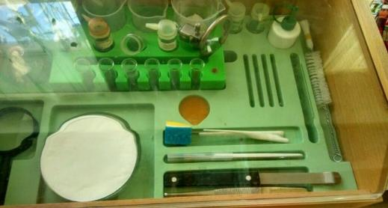
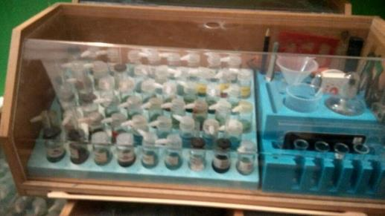
Использование учебно-материальной базы школьного кабинета химии
Демонстрационный и лабораторный эксперимент, видео демонстрация, компьютерные презентации, таблицы, макеты результативно учат детей мыслить научно, повышают интерес к изучению окружающего мира, позволяют отразить научный мир исследования
Кабинеты химии и биологии оснащены микро лабораториями.

Slide 21
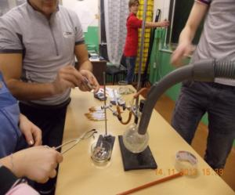
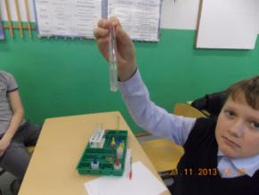
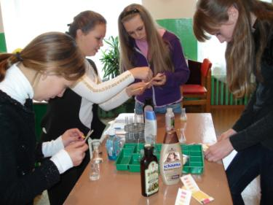
Проектная и исследовательская деятельность
Главная задача:
вовлечь ученика в активный познавательный, творческий процесс

Slide 22
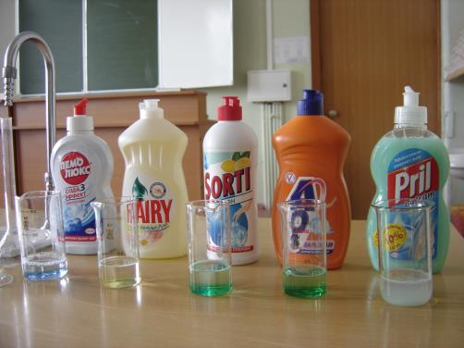
Тематика учебных исследований
(межмуниципальная научная конференция памяти академика А.А. Ухтомского)
Сахар или сахарозаменители в продуктах питания
Оценка растворимого кофе по массе кофеина и органолептическим показателям
Анализ содержания пищевых добавок в продуктах питания
Анализ рН-среды средств гигиены
Анализ содержания свинца в талых водах
Исследование состава и действия пищевых добавок на организм
Определение действия синтетических моющих средств на ткани
различных типов
Исследование воздействия этанола и
солей тяжелых металлов на белковые тела
Изучение состава зубных паст

Slide 23
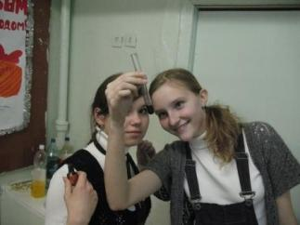
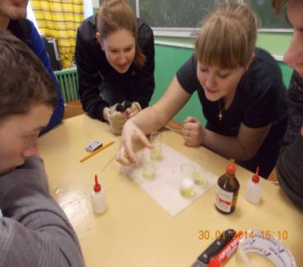
Значимость исследовательской работы для учащихся
Успешное усвоение содержания углубленного курса химии в школе
Успешное продолжение образования в ВУЗах
Успешная производственная деятельность

Slide 24
Участие в олимпиадном движении
Всероссийская олимпиада школьников
Региональная фармацевтическая олимпиада школьников «Фармстарт». http://newschool.yar.ru/14-proekty/515-regionalnyj-obrazovatelnyj-proekt-farmstart
Олимпиада школьников «Ломоносов» http://olymp.msu.ru/ ФГБОУ ВПО «Московский Государственный Университет им. М. В. Ломоносова», Фонд инфраструктурных и образовательных программ и др. (http://olymp.msu.ru/pluginfile.php/123764/mod_page/cont);
Всероссийская олимпиада школьников «Нанотехнологии – прорыв
в будущее» ФГБОУ ВПО «Московский Государственный Университет им. М. В. Ломоносова» (http://www.nanometer.ru)
Всесибирская открытая олимпиада школьников http://sesc.nsu.ru/vsesib/chem.html)
Многопредметная олимпиада «Юные таланты» (http://olymp.psu.ru/) – Межрегиональная олимпиада школьников «Будущие исследователи – будущее науки» (http://www.unn.ru/bibn/)
Межрегиональная химическая олимпиада школьников им. Академика П. Д. Саркисова (http://www.muctr.ru/entrant/olimp/.)
ФГБОУ ВПО «Российский химико-технологический университет имени Д. И. Менделеева» (http://www.muctr.ru/entrant/2019/olimp/answer_final.pdf).
Олимпиада школьников Санкт-Петербургского государственного университета (http://olympiada.spbu.ru) и др

Slide 25
Социальные партнеры в реализации профильного обучения
№ | Социальный партнер | Ссылка на сайт организации
1. | ГОУ ДО ЯО «Ярославский региональный инновационно-образовательный центр «Новая школа» (ГОУ ДО ЯО «Новая школа») | http://newschool.yar.ru/ Организация групп олимпиадной подготовки на базе лицея №2
2. | Ярославский Государственный Медицинский Университет | https://ysmu.ru/ Обучение по программе Медико-биологической школы ЯГМУ (биология, химия, русский язык). Учащиеся Медико-биологической школы (МБШ) принимают участие в межрегиональной олимпиаде на базе ЯГМУ и могут получить дополнительные баллы к ЕГЭ.
3 | Центр дополнительного образования «Молодые таланты» | http://talant.rybadm.ru/
4. | Экологический отдел ЦДЮТиЭ | https://turist-ryb.edu.yar.ru/
5 | Ярославский Центр телекоммуникаций и информационных систем в образовании | https://www.edu.yar.ru/index/about.html

Slide 26
Опыт профильного обучения химии показывает:
повышается мотивацию обучающихся к изучению естественных наук
повышается интерес к предмету химии, как одного из практически значимых
повышается интерес к специальностям с профилирующим предметом – химия
удовлетворяется индивидуальный запрос на углубление, расширение и систематизацию знаний по предмету
учащиеся стремятся продолжить образование в области химии и биологии
улучшается качество подготовки по предметам естественно-научного цикла, что подтверждают итоги ГИА, ВПР, ВсОШ

Slide 27
Проблемы в реализации естественного-научного профильного обучения
отсутствие отбора в профильный хим-био класс
низкий уровень компетенций естественно-научной грамотности у учащихся выбравших естественно-научный профиль
слабая материально-техническая база кабинетов химии и биологии
отсутствие единого базового комплекта учебников для углубленного изучения химии, соответствующего обновленному ФГОС СОО
низкая заинтересованность учителей химии в введении профиля
отсутствие системы подготовки и повышения квалификации педагогических кадров, работающих в профильной школе

